Slide 1
Osvědčení o digitálním úkonu
Současný stav poznání
RNDr. Petr Tiller
Odbor Hlavního Architekta
Ministerstvo vnitra ČR
31.01. 2022, Praha

Slide 3
Co tedy „úřad“ musí určitě udělat
Pro splnění všech podmínek musí vést záznam o provedených digitálních úkonech (log)
  Obsahuje předepsané položky (příloha) o provedeném úkonu
  Obsahuje informaci o poskytnutí Osvědčení (komu, kdy , jakým kanálem)
Úřad musí být schopen vytvořit vizualizovanou formu osvědčení (PDF/A) z výše uvedených dat opatřené kvalifikovanou elektronickou pečetí a kvalifikovaným elektronickým časovým razítkem
Úřad musí zajistit bezodkladné poskytnutí PDF/A kanálem zvoleným uživatelem služby
Úřad musí zajistit možnost získání potvrzení prostřednictvím PVS a CzechPoint

Slide 4
Co bude realizováno k 1.2.2022
Formulář na Portálu veřejné správy – Portál občana
  Žádost o osvědčení digitálního úkonu
Implementace formuláře žádosti o osvědčení digitálního úkonu na základě ustanovení § 5 zákona č. 12/2020 Sb., o právu na digitální služby
Bude umístěn v sekci "Podání" -> "Další podání" na Portálu občana a k odeslání bude vyžadována připojená datová schránka.

Slide 5
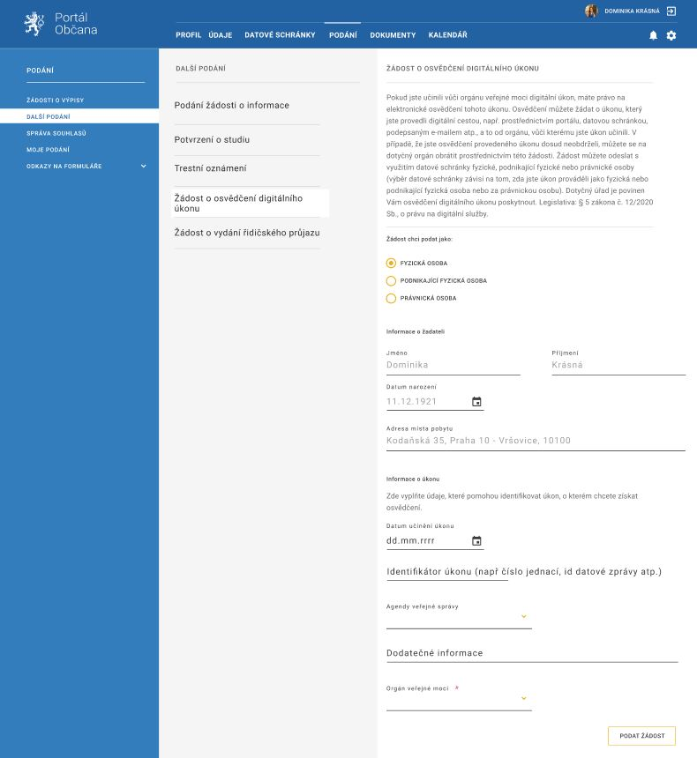

Slide 6
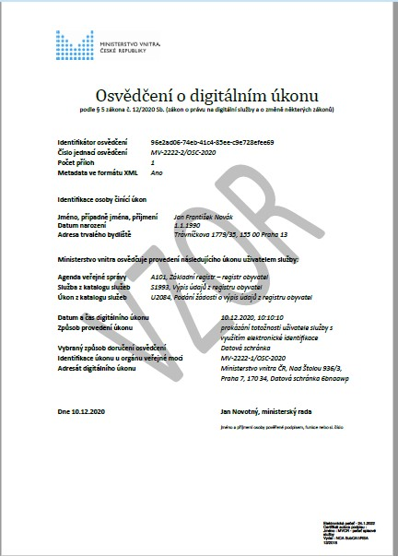
Doporučený tvar osvědčení
XML příloha
<?xml version="1.0" encoding="UTF-8"?>
<osvedceniODigitalnimUkonu xmlns="https://mvcr.cz/2022/digukon">
<hlavickaOsvedceni>
<identifikatorOsvedceni>96e2ad06-74eb-41c4-85ee-c9e728efee69</identifikatorOsvedceni>
<cisloJednaciOsvedceni>MV-2222-2/OSC-2020</cisloJednaciOsvedceni>
<pocetPriloh>1</pocetPriloh>
<metadataVXML>true</metadataVXML>
</hlavickaOsvedceni>
<osobaCiniciUkonVuciOVM>
<jmeno>Jan František</jmeno>
<prijmeni>Novák</prijmeni>
<datumNarozeni>1990-01-01</datumNarozeni>
<adresa>
<ulice>Trávníčkova</ulice>
<cisloPopisne>1779</cisloPopisne>
<cisloOrientacni>35</cisloOrientacni>
<mesto>Praha 13</mesto>
<psc>15500</psc>
</adresa>
</osobaCiniciUkonVuciOVM>
<ukonVecnaData>
<identifikaceUkonuUOVM>MV-2222-1/OSC-2020</identifikaceUkonuUOVM>
<datumCasUkonu>2020-12-10T10:10:10+02:00</datumCasUkonu>
<adresatDigitalnihoUkonu>
<nazev>Ministerstvo vnitra ČR</nazev>
<adresa>
<ulice>Nad Štolou</ulice>
<cisloPopisne>936</cisloPopisne>
<cisloOrientacni>3</cisloOrientacni>
<mesto>Praha 7</mesto>
<psc>17034</psc>
</adresa>
<datovaSchranka>6bnaawp</datovaSchranka>
</adresatDigitalnihoUkonu>
<agenda>
<kod>A101</kod>
<nazev>Základní registr – registr obyvatel</nazev>
</agenda>
<sluzba>
<kod>S1993</kod>
<nazev>Výpis údajů z registru obyvatel</nazev>
</sluzba>
<ukon>
<kod>U2084</kod>
<nazev>Podání žádosti o výpis údajů z registru obyvatel</nazev>
</ukon>
</ukonVecnaData>
<ukonMetadata>
<zpusobProvedeniUkonu>
<kod>3</kod>
<nazev>prokázání totožnosti uživatele služby s využitím elektronické identifikace</nazev>
</zpusobProvedeniUkonu>
<vybranyZpusobDoruceniOsvedceni>
<kod>1</kod>
<nazev>Datová schránka</nazev>
</vybranyZpusobDoruceniOsvedceni>
</ukonMetadata>
<datumVystaveniOsvedceni>2020-12-10</datumVystaveniOsvedceni>
<osobaPoverenaPodpisemZaOVM>
<jmeno>Jan</jmeno>
<prijmeni>Novotný</prijmeni>
<funkce>ministerský rada</funkce>
</osobaPoverenaPodpisemZaOVM>
</osvedceniODigitalnimUkonu>

Slide 7
Občan má právo na opis dokumentů, které poskytl úřadu
ANO – součástí Osvědčení musí být odkaz na č.j. ve spisové službě úřadu, pokud existuje
Další řešení je klasický výpis ze spisové služby
Podle současného přesvědčení OHA NENÍ opis podaných dokumentů součástí osvědčení
Dobrou praxí (viz daňový portál) je možnost vedle osvědčení nabídnout i možnost stažení a uložení opisu toho co uživatel služby úřadu v rámci úkonu předal.

Slide 8
Dotazy – odpovědi ?

